Slide 1
基于Python的统计分析与数据挖掘
姚伟峰
http://www.cnblogs.com/Matrix_Yao/

Slide 2

无监督学习 (Unsupervised Machine Learning/ Exploratory Machine Learning)
模型篇

Slide 3
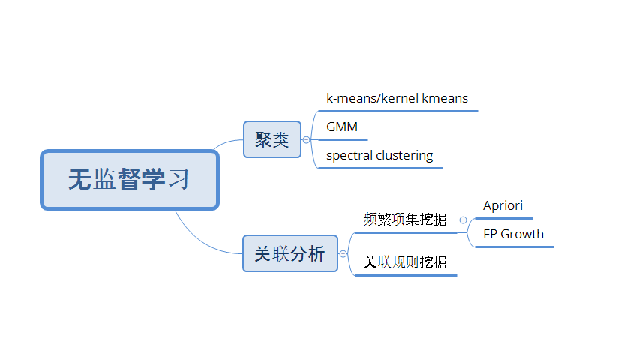
无监督学习方法

Slide 4
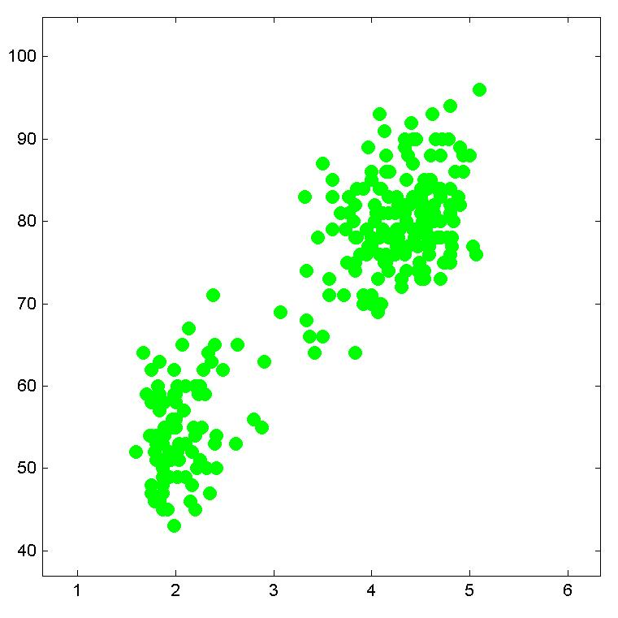
聚类
问题
把数据点聚到各个簇中，使得：
簇内各点的相靠近（相离度低）
簇间各点的相分开（相离度高）

Slide 5
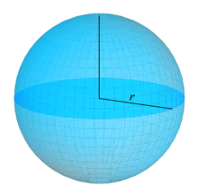
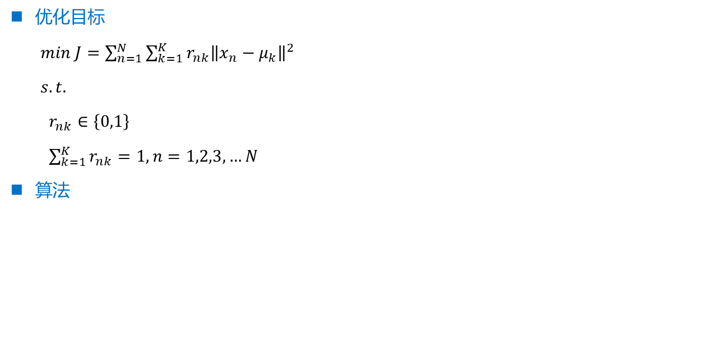
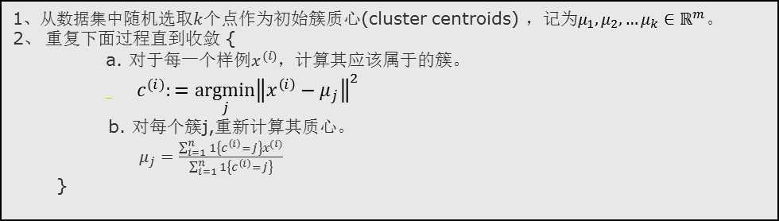
K-Means
优化目标
$min J=\sum_{n=1}^{N}{\sum_{k=1}^{K}{r_{nk}{\left\|x_{n}−μ_{k}\right\|}^{2}}}$
$s.t.$
$r_{nk}∈\left\{0,1\right\}$
$\sum_{k=1}^{K}{r_{nk}}=1,n=1,2,3,…N$
算法
欧氏距离
1、从数据集中随机选取$k$个点作为初始簇质心(cluster centroids) $，$记为${μ_{1},μ}_{2},…μ_{k}∈ℝ^{m}$。
2、 重复下面过程直到收敛 {
a. 对于每一个样例$x^{(i)}$，计算其应该属于的簇。
$c^{(i)}:=\underset{j}{argmin}{{\left\|x^{\left(i\right)}−μ_{j}\right\|}^{2}}$
b. 对每个簇j,重新计算其质心。
$μ_{j}=\frac{\sum_{i=1}^{n}{1\left\{c^{\left(i\right)}=j\right\}x^{(i)}}}{\sum_{i=1}^{n}{1\left\{c^{\left(i\right)}=j\right\}}}$
}

Slide 6
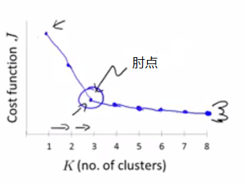
K-Means
如何确定K值？
肘点法(Elbow Point)

Slide 7

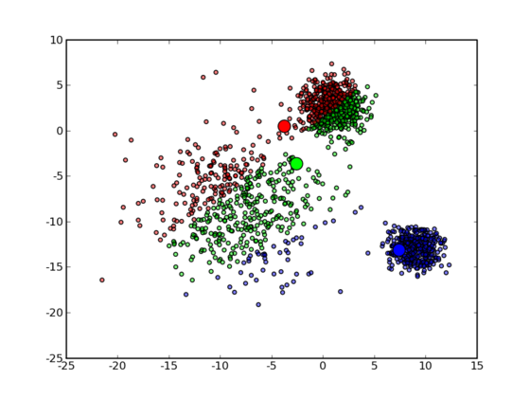
K-Means
问题-1
对初值非常敏感，一个不好的初值容易导致结果“不伦不类”。

Slide 8
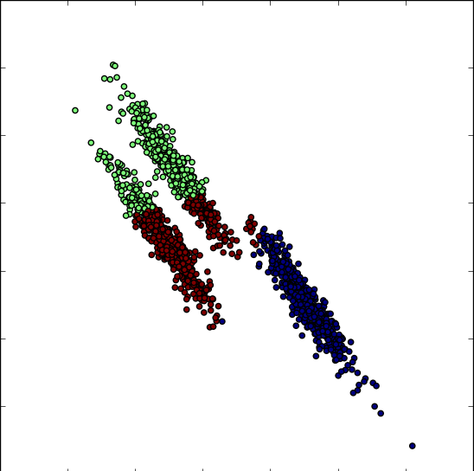
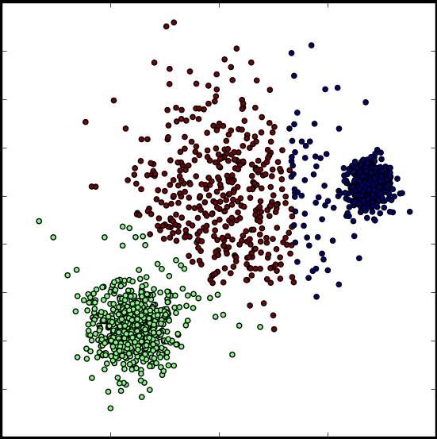
K-Means
问题-2
K-Means使用欧氏距离作为相离度度量，隐含了一个很强的假设:
“每个簇都是球状，且球的半径是一样的”。所以不符合这个假设的数据集效果会比较差。
非球
簇半径不同

Slide 9
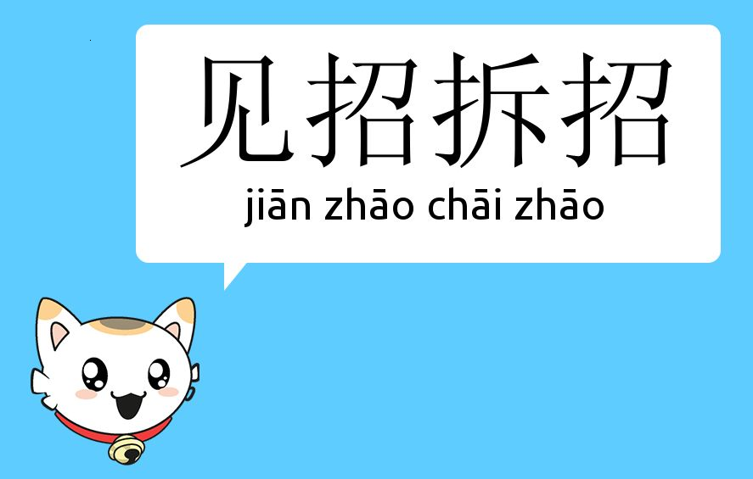
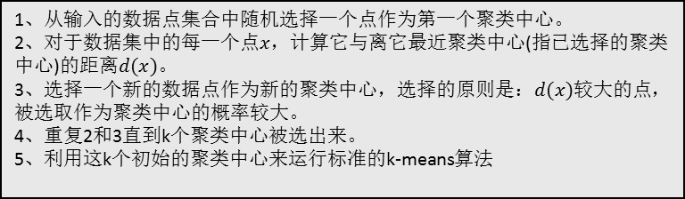
K-Means
解药 1 - 初值敏感
多次随机生成初始化聚类点
sklearn API
K-Mean++
更精细的初值选择，基本原则是使得各个初值点之间的距离尽可能的大，但是又要排除噪声的影响。
KMeans(init=’k-means++’, n_init=10, ……)
1、从输入的数据点集合中随机选择一个点作为第一个聚类中心。
2、对于数据集中的每一个点$x$，计算它与离它最近聚类中心(指已选择的聚类中心)的距离$d(x)$。
3、选择一个新的数据点作为新的聚类中心，选择的原则是：$d(x)$较大的点，被选取作为聚类中心的概率较大。
4、重复2和3直到k个聚类中心被选出来。
5、利用这k个初始的聚类中心来运行标准的k-means算法
Notes:
K- Mean++:
http://www.letiantian.me/2014-03-15-kmeans-kmeans-plus-plus/

Slide 10
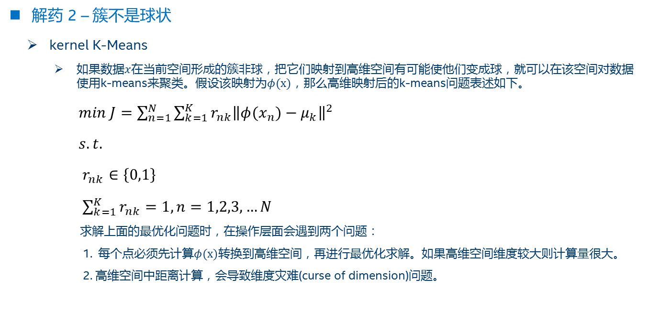
K-Means
解药 2 – 簇不是球状
kernel K-Means
如果数据$x$在当前空间形成的簇非球，把它们映射到高维空间有可能使他们变成球，就可以在该空间对数据使用k-means来聚类。假设该映射为$φ(x)$，那么高维映射后的k-means问题表述如下。
$min J=\sum_{n=1}^{N}{\sum_{k=1}^{K}{r_{nk}{\left\|φ(x_{n})−μ_{k}\right\|}^{2}}}$
$s.t.$
$r_{nk}∈\left\{0,1\right\}$
$\sum_{k=1}^{K}{r_{nk}}=1,n=1,2,3,…N$
求解上面的最优化问题时，在操作层面会遇到两个问题：
1. 每个点必须先计算$φ(x)$转换到高维空间，再进行最优化求解。如果高维空间维度较大则计算量很大。
2. 高维空间中距离计算，会导致维度灾难(curse of dimension)问题。

Slide 11
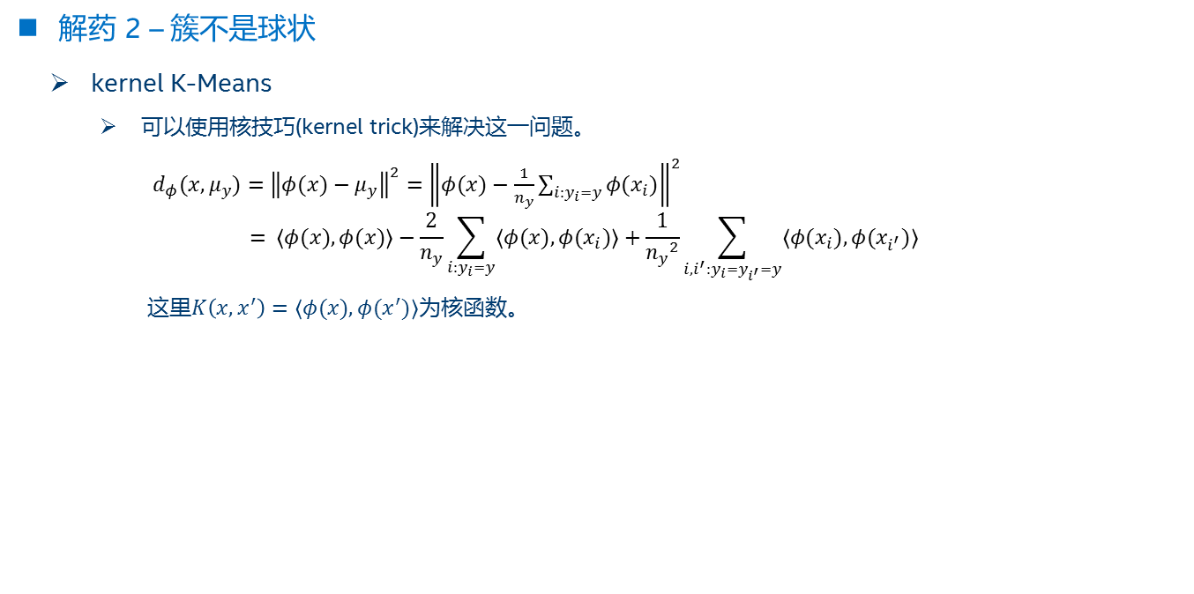
K-Means
解药 2 – 簇不是球状
kernel K-Means
可以使用核技巧(kernel trick)来解决这一问题。
$d_{φ}(x,μ_{y})={\left\|φ(x)−μ_{y}\right\|}^{2}={\left\|φ(x)−\frac{1}{n_{y}}\sum_{i:y_{i}=y}{φ(x_{i})}\right\|}^{2}$ $$= \left\langle φ(x),φ(x)\right\rangle −\frac{2}{n_{y}}\sum_{i:y_{i}=y}{\left\langle φ(x),{φ(x}_{i})\right\rangle }+\frac{1}{{n_{y}}^{2}}\sum_{i,i^{′}:y_{i}=y_{i^{′}}=y}{\left\langle {φ(x}_{i}),{φ(x}_{i^{′}})\right\rangle }$$
这里$K\left(x,x^{′}\right)=\left\langle φ(x),φ{(x}^{′})\right\rangle$为核函数。

Slide 12
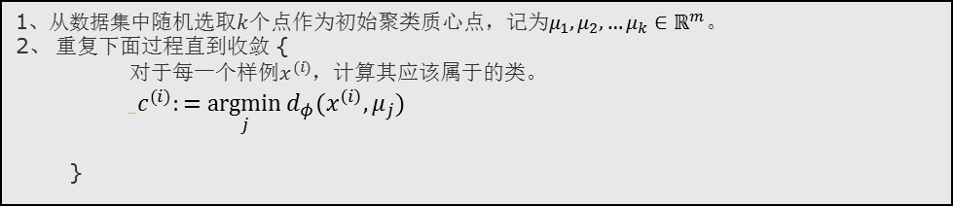
K-Means
解药 2 – 簇不是球状
kernel K-Means
1、从数据集中随机选取$k$个点作为初始聚类质心点$，$记为${μ_{1},μ}_{2},…μ_{k}∈ℝ^{m}$。
2、 重复下面过程直到收敛 {
对于每一个样例$x^{(i)}$，计算其应该属于的类。
$c^{(i)}:=\underset{j}{argmin}{d_{φ}(x^{\left(i\right)},μ_{j})}$
}

Slide 13
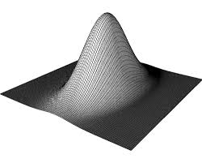
K-Means
解药 2 – 簇不是球
GMM
簇的形状可以是椭球
软分配
K-means: 每个数据点会被分配给一个且只会被分配给一个簇。 -> 硬分配
GMM: 每个数据点会以不同权重（或概率）分配给所有的簇。 -> 软分配

Slide 14
K-Means
实战技巧
在做K-Means前，切记要进行无量纲化。

Slide 15
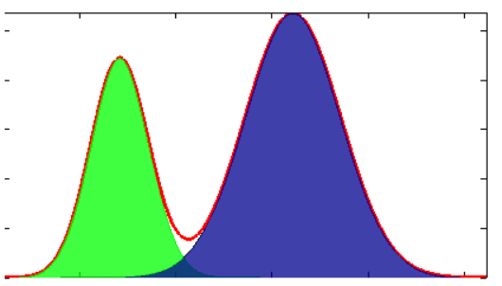
GMM (Gaussian Mixture Model)
模型
不同的簇的样本服从于不同的高斯分布。

Slide 16
GMM (Gaussian Mixture Model)
优化目标 – 含隐变量的最大似然
算法
初始化
重复以下步骤直至收敛: {
(E步) 对每个i, k, 求：
(M步) 更新参数:
}

Slide 17
谱聚类（Spectral Clustering）

Slide 18
关联分析
关联分析的两个方面
频繁项集挖掘
关联规则（Association Rule）挖掘

Slide 19
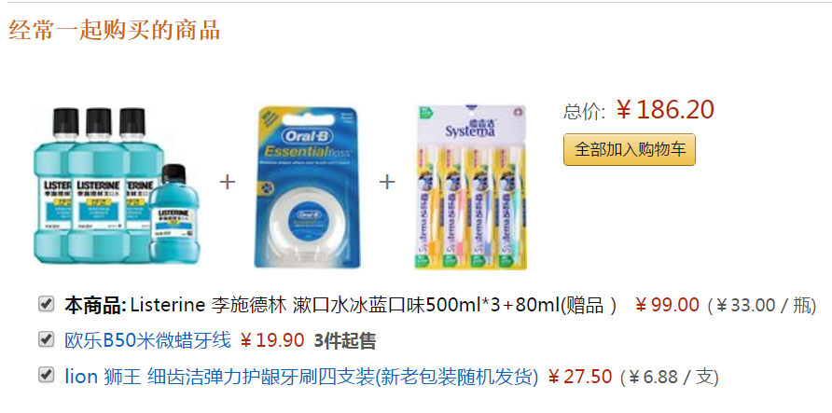
频繁项集挖掘
一个应用场景

Slide 20
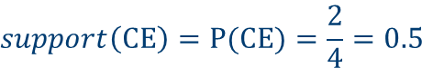
频繁项集挖掘
支持度 (Support)
一个项集的支持度被定义为数据集中包含该项集的记录所占的比例。
交易号 | 购物清单
10 | ACD
20 | BCE
30 | ABCE
40 | BE
√
$$support\left(CE\right)=P(CE)=\frac{2}{4}=0.5$$
√
当某项集的支持度大于某个阈值时，我们称该项集为
频繁项集(frequent Item Set)。

Slide 21
频繁项集挖掘 1- Apriori
Apriori原理
逆反命题
如果某个项集是频繁的，那么它的所有子集也是频繁的。
如果某个项集是非频繁的，那么它的所有超集也是非频繁的。
Notes:
Apriori是拉丁语中先验的意思

Slide 22
频繁项集挖掘 1- Apriori
算法
扫描一遍数据库，得到一阶频繁项；
用一阶频繁项构造二阶候选项；扫描数据库对二阶候选项进行计数，删除其中的非频繁项，得到二阶频繁项；
然后构造三阶候选项，以此类推，直到无法构造更高阶的候选项，或到达频繁项集的最大长度限制。
Notes:
Apriori是拉丁语中先验的意思

Slide 23
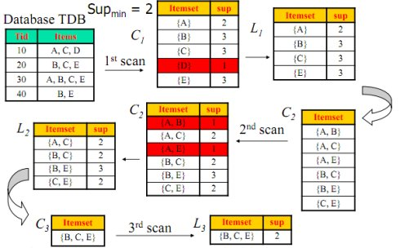
频繁项集挖掘 1 - Apriori
算法
多次扫描
Notes:
Apriori是拉丁语中先验的意思

Slide 24
频繁项集挖掘 2 - FP-Growth
算法
构造FP Tree
遍历初始数据集构造频繁1项集，并作为项头表，项头表元素将指向FP Tree中对应元素所在的节点。
再次遍历初始数据集，对于每一条事务中的元素，根据频繁1项集中元素的顺序排序， 由此建立FPTree，记录每条事务的节点在同一条路径上出现的节点次数。
构造条件FP Tree
逆序遍历项头表，根据其提供的引用指针，找出FP Tree中由该节点到根节点的路径， 即生成每个频繁元素的条件模式基(conditional pattern base) 。
根据每个频繁元素对应的条件模式基，生成其对应的条件FP Tree，并删除树中节点计数不满足给定的最小支持度的节点 。
生成频繁项集
对于每一棵条件FP Tree，生成所有的从根节点到叶子节点的路径，由路径中的集合生成其所有非空子集 。所有这些非空子集和每一个频繁1项集中的元素共同构成了原始数据集中的频繁集 。
2次扫描

Slide 25
频繁项集挖掘 2 - FP-Growth
构造FP Tree
Support count
null
Item
Node link
B | 3
C | 3
E | 3
A | 2
D | 1
C:1
B:3
A:1
C:2
E:1
D:1
E:2
A:1

Slide 26

频繁项集挖掘 2 - FP-Growth
构造条件FP Tree
条件模式基: 以所查找的元素项为结尾的路径集合。
A的条件FP Tree
null
频繁项 | 条件模式基
D | {C,A}1
A | {E,C,B}1, {C}1
E | {C,B}2, {B}1
C | {B}2 {}1
B | {}3
C:2
E:1
B:1

Slide 27
频繁项集挖掘 2 - FP-Growth
生成频繁项集
以A为条件的频繁项 A， CA
以E为条件的频繁项 E，EB，EC，EBC
以C为条件的频繁项 CB，C
以B为条件的频繁项 B

Slide 28
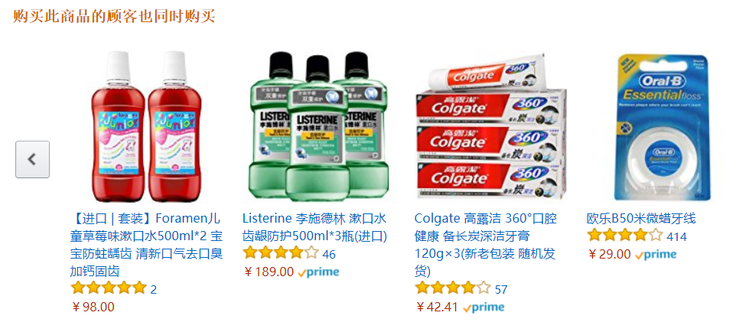
关联规则挖掘
一个应用场景

Slide 29
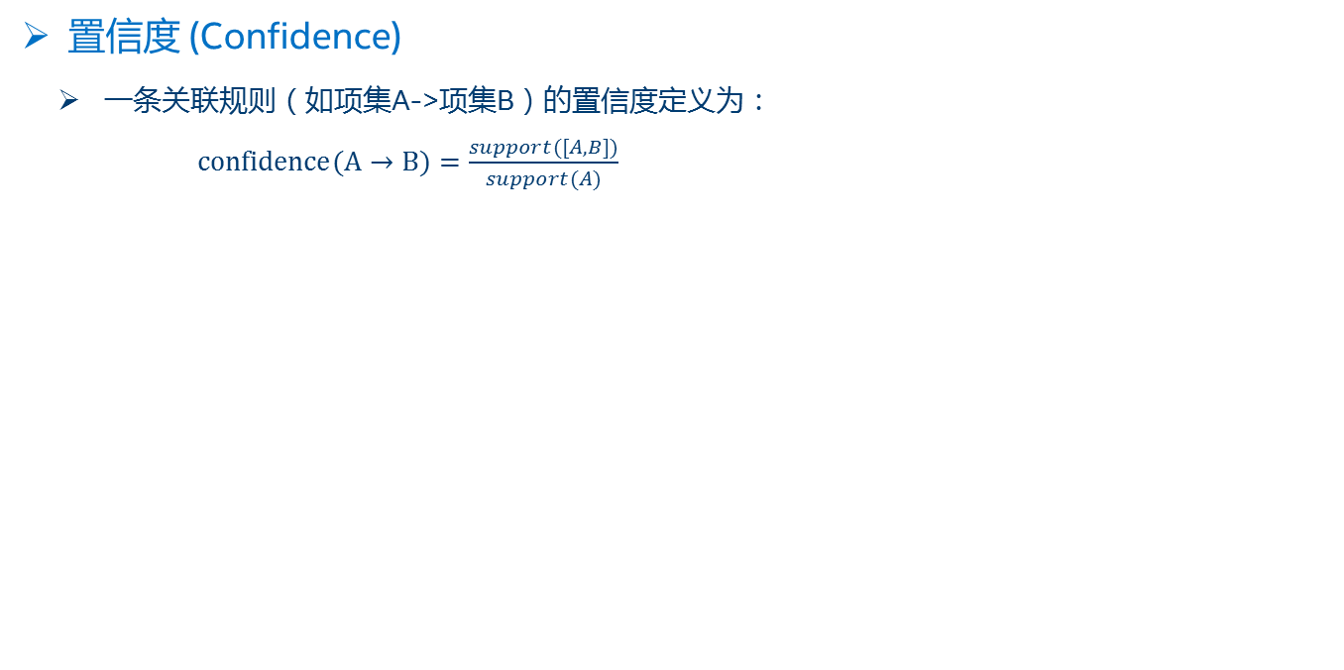
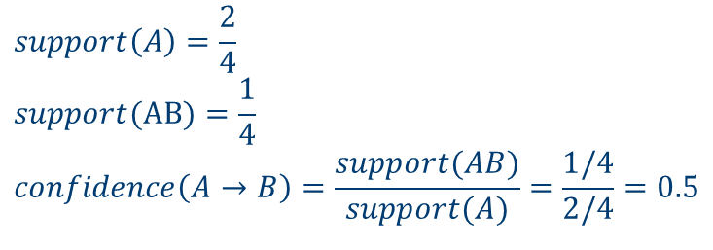
关联规则挖掘
置信度 (Confidence)
一条关联规则（如项集A->项集B）的置信度定义为：
$confidence(A→B)=\frac{support([A, B])}{support(A)}$
交易号 | 购物清单
10 | ACD
20 | BCE
30 | ABCE
40 | BE
置信度是非对称的
$$support\left(A\right)=\frac{2}{4} \\ support(AB)=\frac{1}{4} \\ confidence\left(A→B\right)=\frac{support(AB)}{support(A)}=\frac{1/4}{2/4}=0.5$$

Slide 30
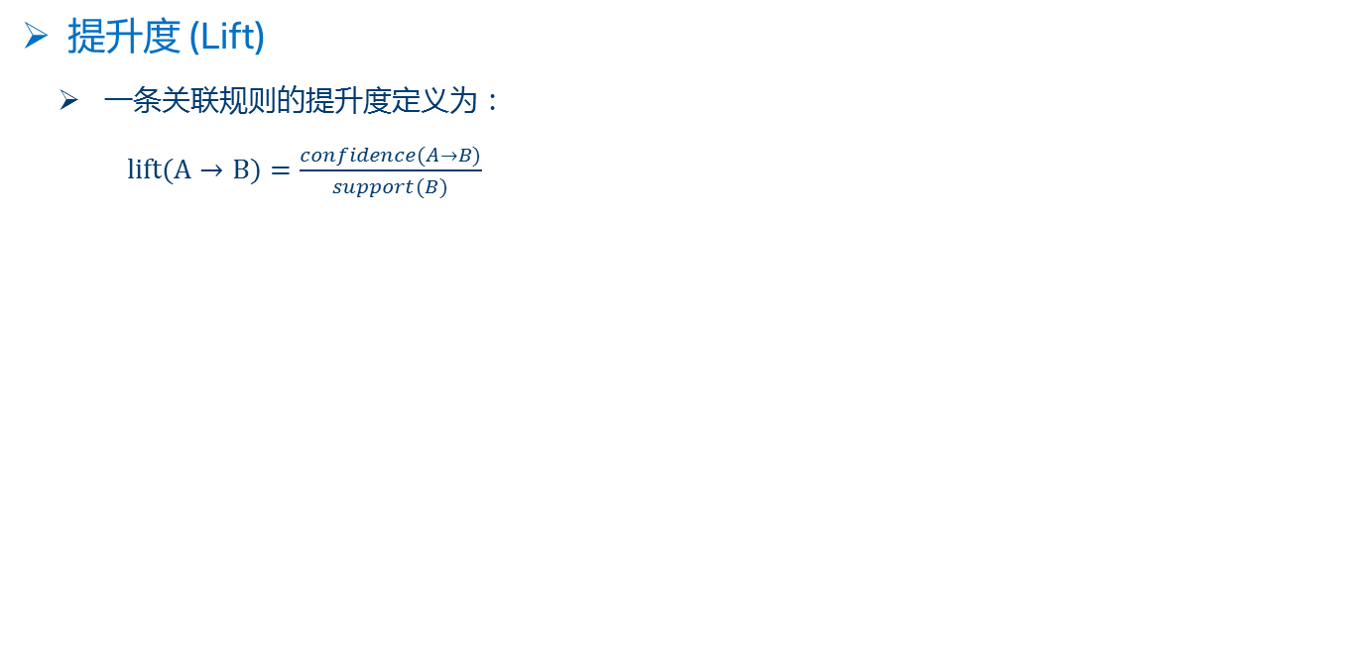
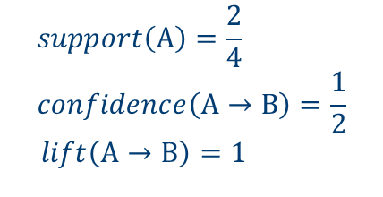
关联规则挖掘
提升度 (Lift)
一条关联规则的提升度定义为：
$lift(A→B)=\frac{confidence(A→B)}{support(B)}$
交易号 | 购物清单
10 | ACD
20 | BCE
30 | ABCE
40 | BE
$$support\left(A\right)=\frac{2}{4} \\ confidence\left(A→B\right)=\frac{1}{2}$$ $lift\left(A→B\right)=1$

Slide 31
关联规则挖掘
关联规则
满足最小支持度和最小置信度的规则，叫做“强关联规则”。然而，强关联规则里，也分有效的强关联规则和无效的强关联规则。
如果Lift(A→B) > 1，则规则“A→B”是有效的强关联规则。
如果Lift(A→B) <= 1，则规则“A→B”是无效的强关联规则。
特别地，如果Lift(A→B) =1，则表示A与B相互独立。

Slide 32
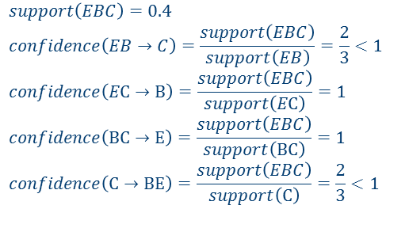
关联规则挖掘
算法
例子：寻找最小支持度为0.4，最小置信度为1的关联规则。
$$support\left(EBC\right)=0.4$$
$$confidence\left(EB→C\right)=\frac{support\left(EBC\right)}{support\left(EB\right)}=\frac{2}{3}<1$$
$$confidence\left(EC→B\right)=\frac{support\left(EBC\right)}{support\left(EC\right)}=1$$
$$confidence\left(BC→E\right)=\frac{support\left(EBC\right)}{support\left(BC\right)}=1$$
$$confidence\left(C→BE\right)=\frac{support\left(EBC\right)}{support\left(C\right)}=\frac{2}{3}<1$$
EBC→∅
EB→C
EC→B
BC→E
B→EC
E→BC
C→BE
剪枝方法
如果某条规则并不满足最小可信度要求，那么该规则的所有子集也不会满足最小可信度要求 。

Slide 33
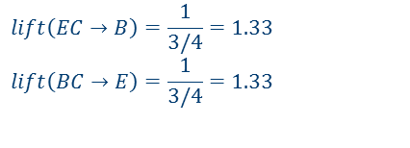
关联规则挖掘
算法
例子：找出有效的强关联规则。
$$lift\left(EC→B\right)=\frac{1}{3/4}=1.33$$
$$lift\left(BC→E\right)=\frac{1}{3/4}=1.33$$
EBC→∅
EB→C
EC→B
BC→E
B→EC
E→BC
C→BE

Slide 34
总结
适用性
K-means, GMM用于数值型数据的探索性分析
关联分析用于类别型数据的探索性分析
还可以…
为有监督学习提供特征

Slide 35
Q&A

